Slide 1
RPC on raspberryPI & smart home??
Notes:
뭐라고 해야할지 모르겠어서 우선 이름을 smart home으로 만들었어요 더 적절한 말이 생각나면 바꾸죠.

Slide 2
Phase 1. RPC on Raspberry Pi 구현
Phase 2. smart Home 구축
Notes:
프로젝트 진행 순서

Slide 3
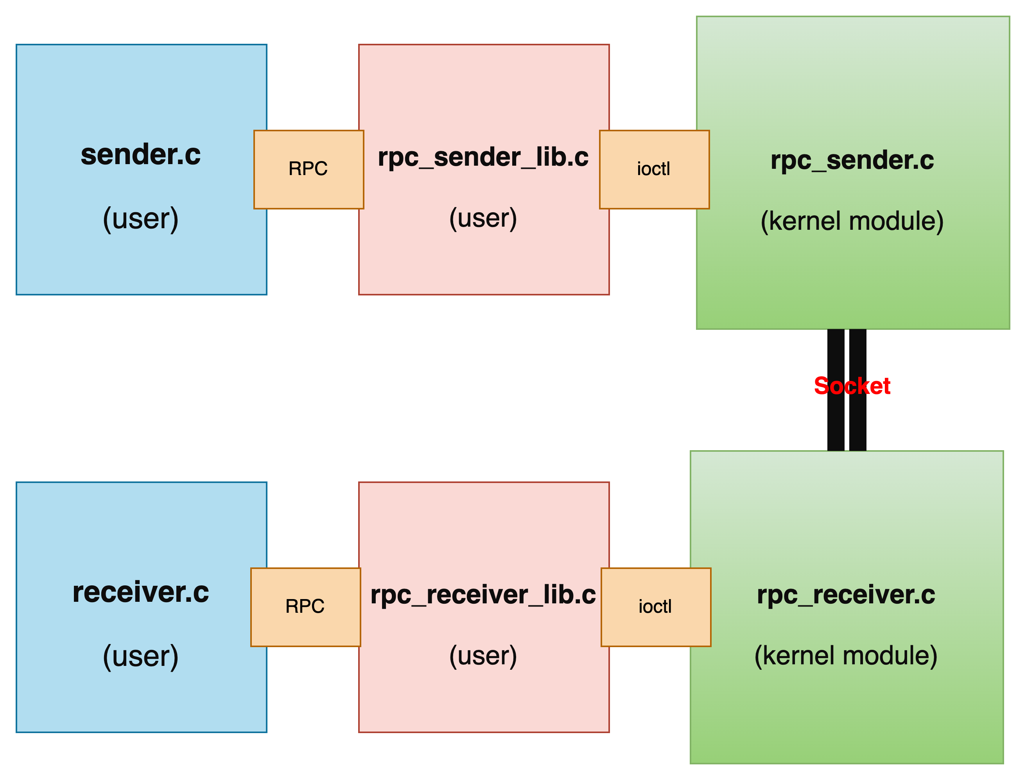
RPC on Raspberry Pi 구조

Slide 4

socket on kernel??
Notes:
여기서부터 kernel socket 관련 설명

Slide 5
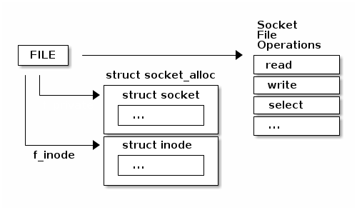
socket on system call

Slide 6
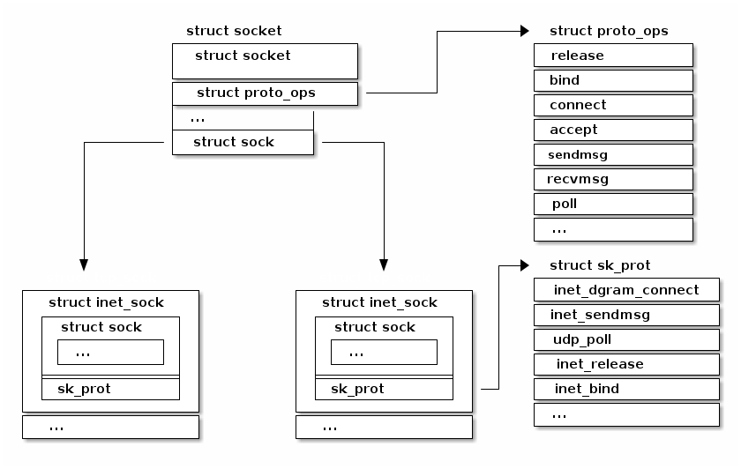
socket on system call

Slide 7
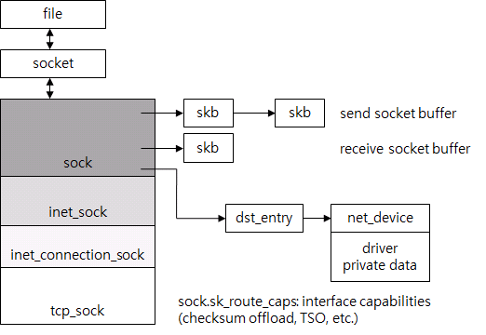
socket on system call
our access point
Notes:
System call을 사용한 socket 통신
socket system call을 호출 시 file descriptor을 전달 받음
-> 전달받은 descriptor로 VFS를 통해 socket에 접근
-> 즉 fd 하나를 통해서 복잡한 socket structure를 제어하는 구조
우리가 사용할 socket통신
->socket, sock 구조체를 사용
->kernel이 제공하는 function을 사용해서 socket, sock 구조체를 초기화 후 사용하는 방식

Slide 8
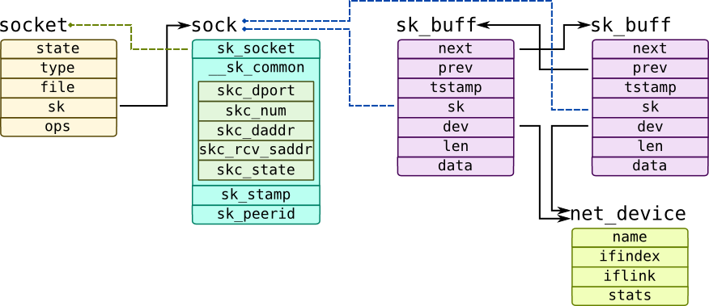
kernel socket structure
Notes:
Socket 구조체: socket의 interface , socket의 generic information
-state: 현재 socket의 상태
-file : socket이랑 연결된 file
- sk: sock 구조체랑 연결
- proto_ ops: file_ops처럼 listen, accept, send_msg 등을 구현해서 pointer 형태로 넘겨줄 수 있다,
ex) send_msg를 호출한다. 해당 socket이 tcp면 tcp_send_msg를 udp면 udp_send_msg랑 연결이되어있다.
Sock 구조체: socket의 specific 정보
- skc_rcv_saddr
skc_num
skc_daddr
skc_dport
skbuff 구조체: 실제 data가 저장되는 공간
- 각종 헤더 정보: tcp, ip, mac
- 실제 data를 저장
- linked list형태로 application message를 저장

Slide 9
system call about socket
socket()
socket()
bind()
listen()
accept()
connect()
send() / recv()
send() / recv()
close()
close()

Slide 10
kernel socket function
sock_create_kern()
sock_create_kern()
kernel_bind()
kernel_listen()
kernel_accept()
kernel_connect()
kerenl_sendmsg()
Kernel_recvmsg()
kernel_sendmsg()
kernel_recvmsg()
sock_release()
sock_release()

Slide 11

kernel socket function example
IPv4
TCP
Proto_ops를 tcp function으로 초기화
초기화 시킬 socket structure
Notes:
create_kern_sock과 connect만 설명

Slide 12

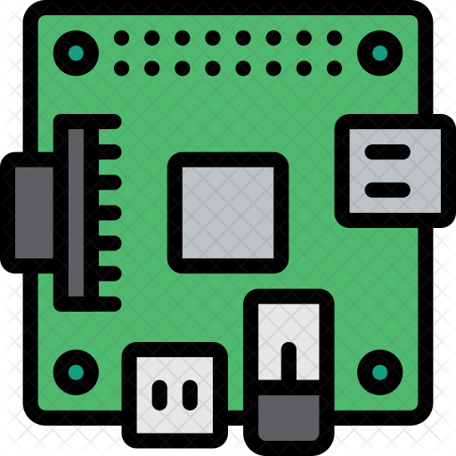
RPC 핵심 기능 1. remote read / write
socket

Slide 13
RPC 핵심 기능 2. Interrupt on socket
socket
Notes:
여기까지가 일반적으로 사용할 RPC call이며,
나머지는 시간 관계상 필요시에 상황에 맞게 구현 예정

Slide 14

RPC 활용 예시 1. remote Raspberry controller

Slide 15
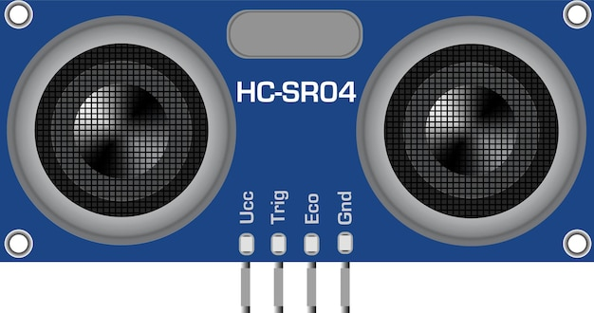

RPC 활용 예시 2. remote sensor/actuator intergration

